Slide 1
VIAJEMOS…
Luis Ariel Castillo Estupiñan
Código: 20212495003
MCIC – Ingeniería de Software II

Slide 2
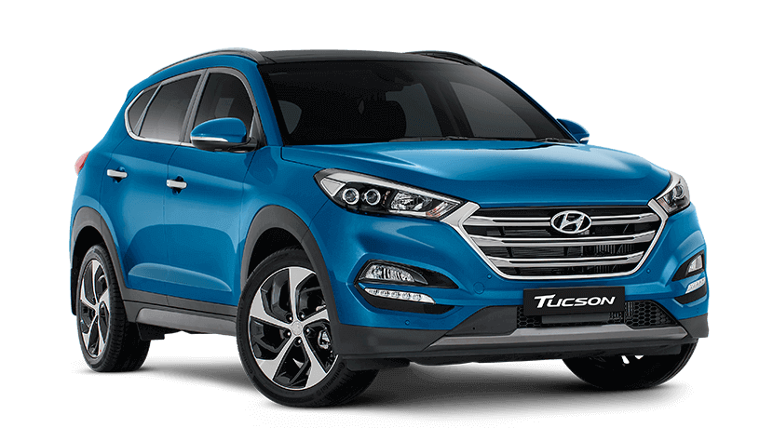
Introducción
Este proyecto consiste en crear una aplicación (Android) que ofrecer el servicio de carro compartido para transporte a nivel nacional, y su funcionalidad estará dada desde la oferta realizada por el conductor. Si no hay ofertas no existirán opciones de viajes dentro de la aplicación. Los usuarios con un perfil pasajeros no podrán solicitar viajes, sin embargo una vez creada la oferta se puede hacer separación de cupos.

Slide 3
Objetivos
Crear una aplicación para Android que permita a un dueño de vehículo compartirlo y ofertar cupos para un recorrido en específico.
Permitir al usuario pasajero solicitar cupos y confirmar uso del servicio
Gestionar el pago para cuando este aplique y confirmar tanto al pasajero como al conductor que se realizó el pago del servicio.

Slide 4
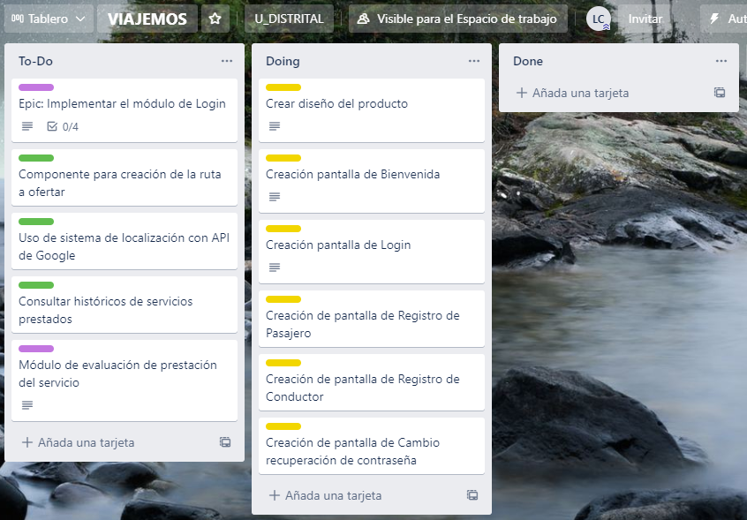
Requeriments analysis

Slide 5
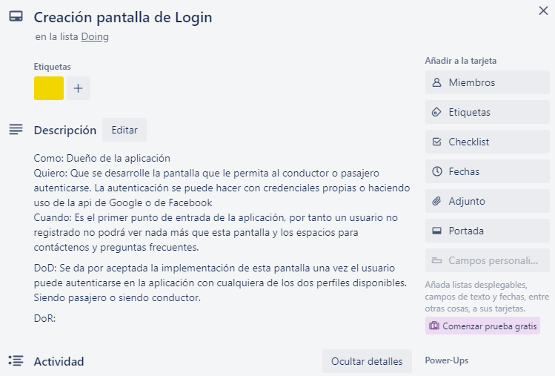
Requeriments analysis
https://trello.com/b/xTCUQL97/viajemos

Slide 6
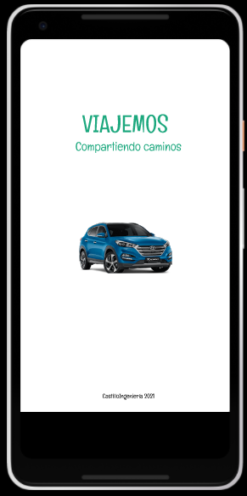
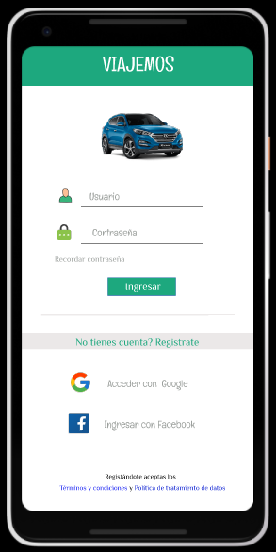
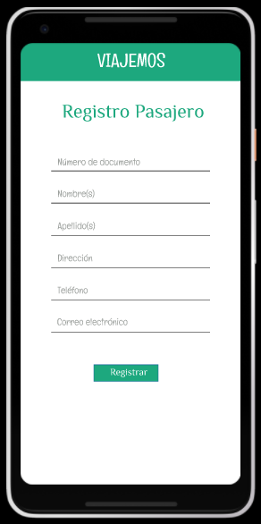
MOCKUPS - DESIGN

Slide 7
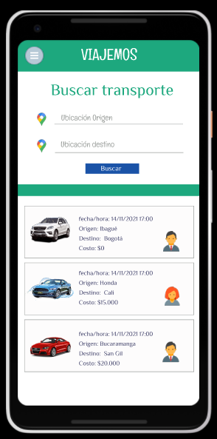
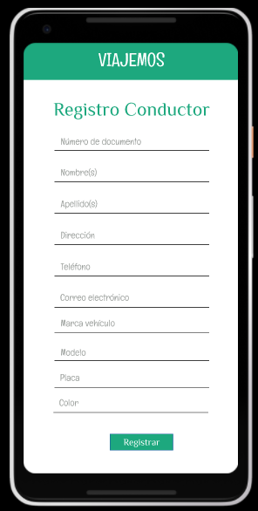
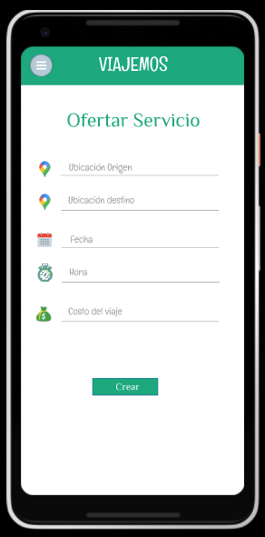
MOCKUPS - DESIGN
https://www.figma.com/file/WojwZLya6ShSmXb2YZykXI/Bienvenida?node-id=0%3A1

Slide 8
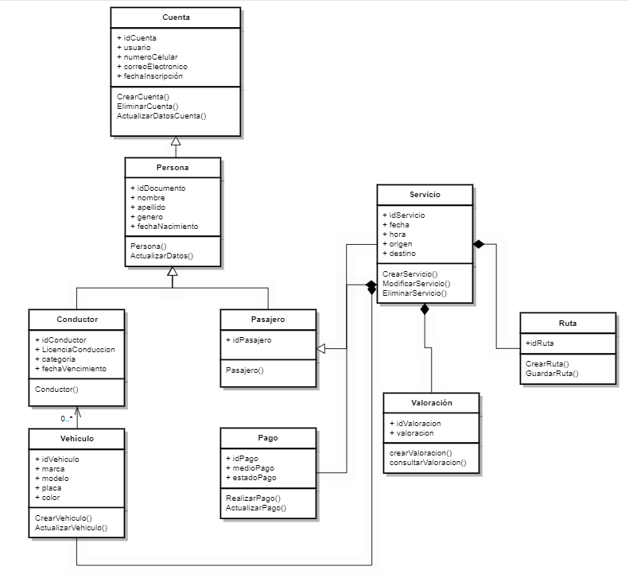
Class diagram

Slide 9
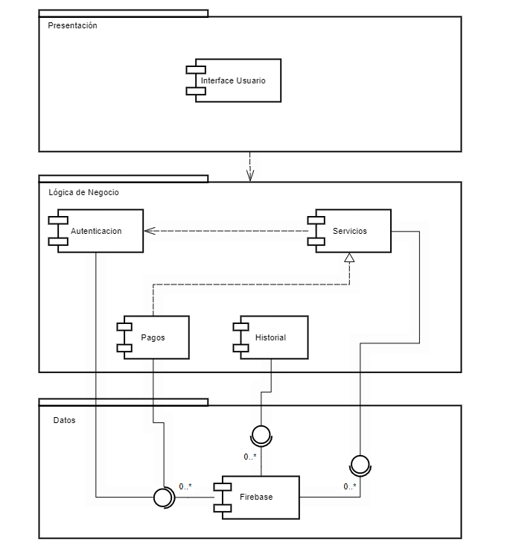
COMPONENTS diagram

Slide 10
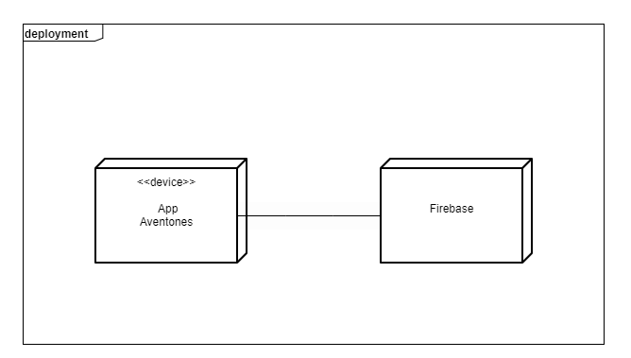
DEPLOYMENT diagram

Slide 11
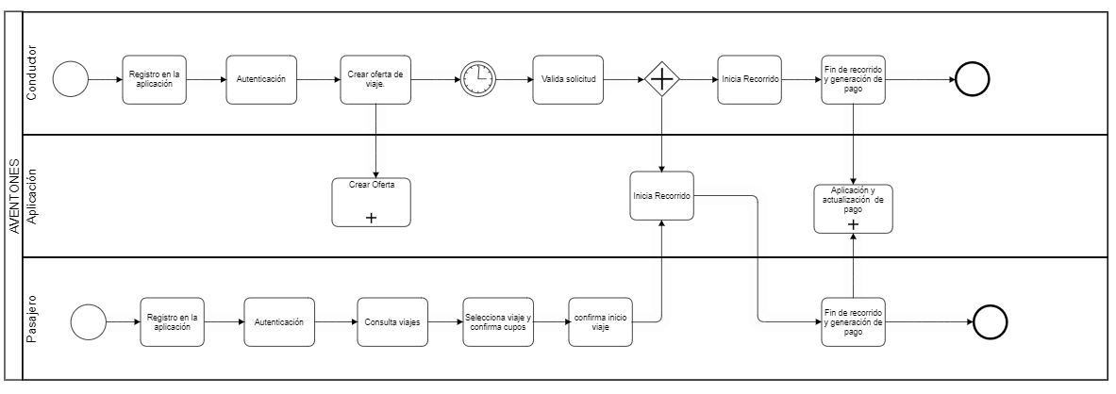
bpmn diagram

Slide 12
GRACIAS…

